Slide 1

İşletme Türleri

Slide 2
İşletme Türleri
Ekonomik Açıdan
Sermaye Sahipliği Açısından
Üretilen Mal ve Hizmet Türü Açısından
Ölçekleri Açısından
Dünya Ekonomisi Açısından
Ekonomik İşbirlikleri Açısından
Hukuki Açıdan

Slide 3

Ekonomik Açıdan İşletme Türleri
• Mal Üreten İşletmeler
Dayanıklı Mal
Dayanıksız Mal
• Ticaret İşletmeleri
• Hizmet Üreten İşletmeler

Slide 4
Sermaye Sahipliği Açısından İşletme Türleri
• Özel İşletmeler
Genellikle sermayesinin tamamı veya büyük bir bölümü özel kişilere ait olan işletmelerdir.
• Kamu İşletmeleri
Türk ekonomisinde "Kamu İktisadi Teşebbüsleri" ya da kısaca "KİT" ler olarak bilinen ve uzun süredir varlıklarını sürdüren kamu işletmeleri önemli bir yer tutmaktadır. Ülkemizdeki KİT ler, "Kamu İktisadı Kuruluşları (KİK)" ile "İktisadi Devlet Teşekkülleri (IDT)" nin ortak adıdır.

Slide 5
Sermaye Sahipliği Açısından İşletme Türleri
İktisadi Devlet Teşekkülleri, sermayelerinin tamamı dev­lete ait, iktisadi alanda tamamen ticari esaslara göre faaliyet gösteren kamu iktisadi teşebbüsleridir. İDT'leri ticari esaslara göre faaliyette bulunurlar ve bunlar için kârlılık önde gelir.
Kamu iktisadi Kuruluşları (KİK ler), ise, sermayesinin tamamı devlete ait olan ve tekel niteliğindeki mallar ile temel mal ve hizmet üretmek ve pazarlamak üzere kurulan kamu iktisadi teşebbüsleridir. Bu kuruluşların asıl amacı, kamu hizmeti yönü ağır ba­san faaliyetleri yürütmek ve görevlerini yerine getirirken sosyal fay­da yaratmayı ön planda tutmaktır.

Slide 6
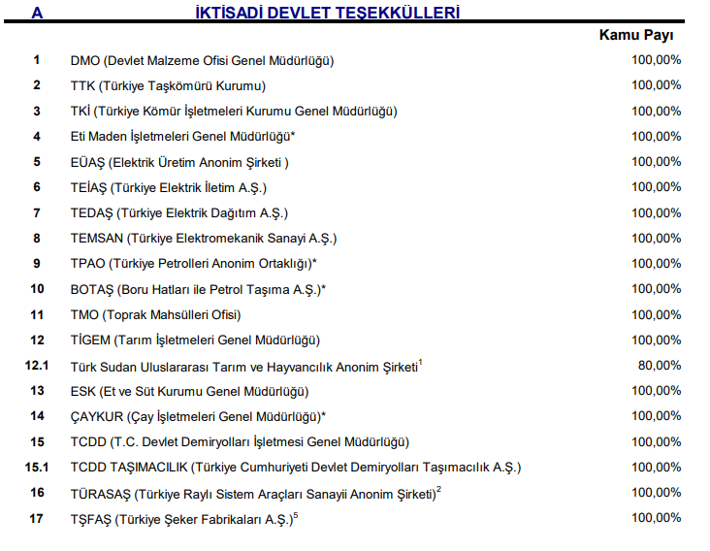
Sermaye Sahipliği Açısından İşletme Türleri

Slide 7
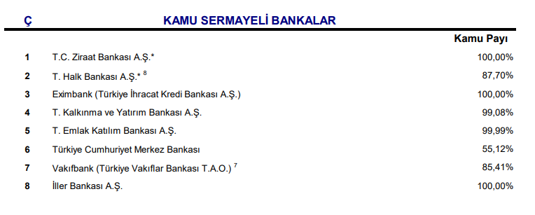
Sermaye Sahipliği Açısından İşletme Türleri

Slide 8
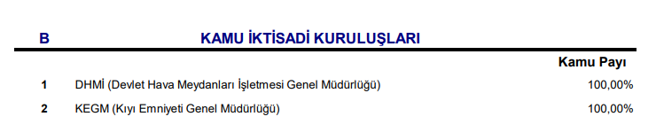
Sermaye Sahipliği Açısından İşletme Türleri

Slide 9
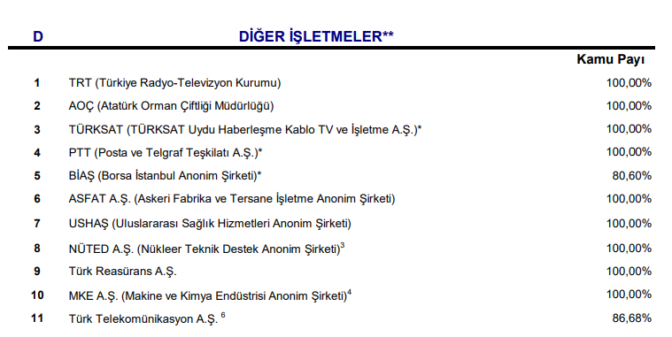
Sermaye Sahipliği Açısından İşletme Türleri

Slide 10
Sermaye Sahipliği Açısından İşletme Türleri
• Karma İşletmeler (THY,
Türkiye Cumhuriyet
Merkez Bankası)
• Yabancı Sermayeli
İşletmeler

Slide 11
Üretilen Mal ve Hizmet Türü Açısından
Endüstri İşletmeleri
Ticaret İşletmeleri
Hizmet İşletmeleri

Slide 12

Endüstri İşletmeleri
Genellikle fabrika, üretici firma veya imalathane vb. şekillerde gördüğümüz endüstri işletmeleri; hammadde veya yarı mamul maddeleri, diğer üretim faktörleri ile birlikte fiziksel veya kimyasal bir değişime uğratarak yeni bir mala dönüştüren işletmelerdir. Üretimin gelişmiş tekniklerle gerçekleştirildiği ve genellikle fabrikasyon sisteminin uygulandığı bu işletmelerde endüstriyel ürünler üretilmektedir.
Örnek olarak, otomobil, buzdolabı, şişe, cam, mobilya, kağıt, tekstil, konfeksiyon vb. konularında faaliyet gösteren işletmeler bu gruba girmektedir

Slide 13

Ticaret İşletmeleri
Genellikle ticaret sektöründe çalışan ve üretici işletmelerin ürettikleri mal ve hizmetleri tüketicilere aktarmak üzere toptancılık, yarı toptancılık ve perakendecilik yapan işletmelerdir. Bu işletmeler, üretilmiş olan mal ve hizmetleri herhangi bir kimyasal veya fiziksel değişime uğratmaksızın ya da kısmen bir değişime uğratarak pazarlanmasına veya tüketiciye iletilmesine aracı olurlar.
Örnek olarak gıda maddeleri, giyim, halı, mobilya, vb. her çeşit malı satan işletmeler bu grubu oluşturmaktadır.

Slide 14
Hizmet İşletmeleri
Hizmet üretmek veya pazarlamak üzere faaliyette bulunan işletmeler, hizmet işletmeleri olarak adlandırılmaktadır. Bu işletmeler hizmet üretmek üzere üretim faktörlerini bir araya getirirler ve kar amacıyla kurulup işletilirler. Kar amacıyla çalışan hizmet alanları ve ilgili alana yönelik örnekler şu şekilde verilebilir:

Slide 15
Hizmet İşletmeleri
Konaklama Hizmetleri: Otel, motel, vb.
Eğlence Hizmetleri: Tiyatro, sinema, lunapark
Bakım Hizmetleri: Kuaför, kuru temizleme
Sağlık Hizmetleri: Özel hastane
Eğitim Hizmetleri: Özel okullar,
Danışmanlık Hizmetleri: Mali, dershane, hukuki danışmanlık
Sigorta ve Finansal Hiz.: Sigorta, bankacılık
Taşıma ve İletişim Hiz.: Lojistik, yolcu taşımacılığı

Slide 16
Ölçekleri Açısından İşletme Türleri
a. Cüce işletmeler
-Tek bir çalışanı bile tam gün çalıştıramayacak kadar küçük işletmelerdir.
b. Küçük işletmeler (Mikro işletmeler)
-Personel sayısı 1-5 arasında değişen işletmelerdir.
c. Orta büyüklükte işletmeler
-Personel sayısı 5-50 arasında değişen işletmelerdir.

Slide 17
Ölçekleri Açısından İşletme Türleri
d. Büyük işletmeler
-Personel sayısı 50-2000 arasında değişen işletmelerdir.
e. Çok büyük (dev) işletmeler
-Personel sayısı 2000'den fazla olan işletmelerdir.

Slide 18
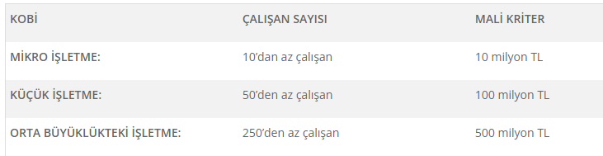
KOBİ Kavramı

Slide 19

Dünya Ekonomisi Açısından
Ulusal İşletmeler;
Belirli bir ülke sınırları içinde kurulmuş ve sermayeleri o ülke vatandaşlarına veya kamuya ait olan işletmelerdir.

Slide 20

Dünya Ekonomisi Açısından
Uluslararası işletme; yabancı ülkelerde de faaliyette bulunan, sadece ticaret yapmayıp taşımacılık, haberleşme, finansal faaliyetler, portföy yatırımı, doğrudan yatırım vb. uluslararası her türlü faaliyette bulunan işletmelerdir. Uluslararası işletmeler sadece ülke içinde değil, ülke dışında da üretim, satış yapan özel ya da kamu işletmeleridir.
Bununla birlikte dışarıda sınırlı yatırımları vardır. Uluslararası işletme, merkezi bir yönetimden yararlanarak, diğer ülke pazarlarına girmeye çalışmaktadır.
İşletme yönetimi, ana ülke vatandaşlarının elinde olan işletmelerdir.

Slide 21
Dünya Ekonomisi Açısından
Çokuluslu İşletmeler
Merkezi genellikle gelişmiş bir ülkede bulunan bir ana işletme ile, kontrolü altındaki diğer ülkelerdeki bağlı işletmelere sahip olan; doğrudan yabancı yatırım, stratejik işbirliği, uluslararası üretim, dağıtım, pazarlama konularında faaliyet gösteren, güçlü sermaye, teknoloji, yönetim, ulaşım, haberleşme ağına sahip olan, temelde özel sermayeye, nadiren kamu sermayesine dayanan, kârını maksimize etmeye çalışan işletmelerdir.
Yabancı ülkelerde yatırım yapan asıl işletmeye “ana işletme”, yabancı ülkede edinilen işletmeye ise, “yavru işletme” ya da “şube” adı verilmektedir.

Slide 22

Dünya Ekonomisi Açısından
Çokuluslu İşletmeler
https://fortune.com/global500/search/

Slide 23
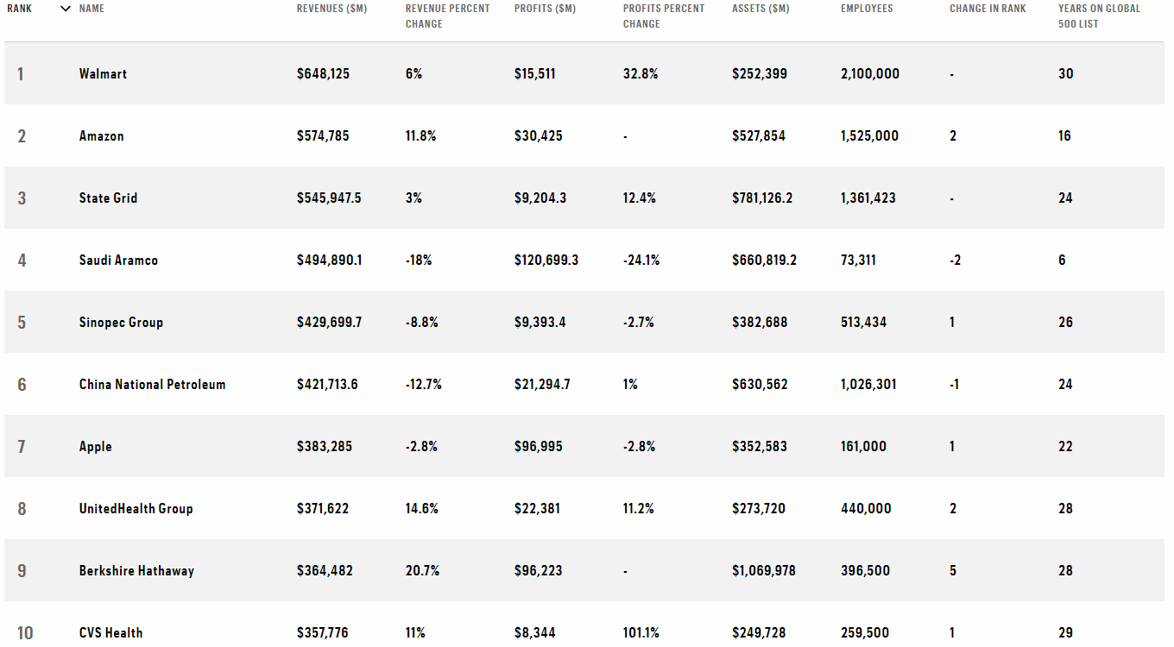
Fortune Global 500 (2024)

Slide 24
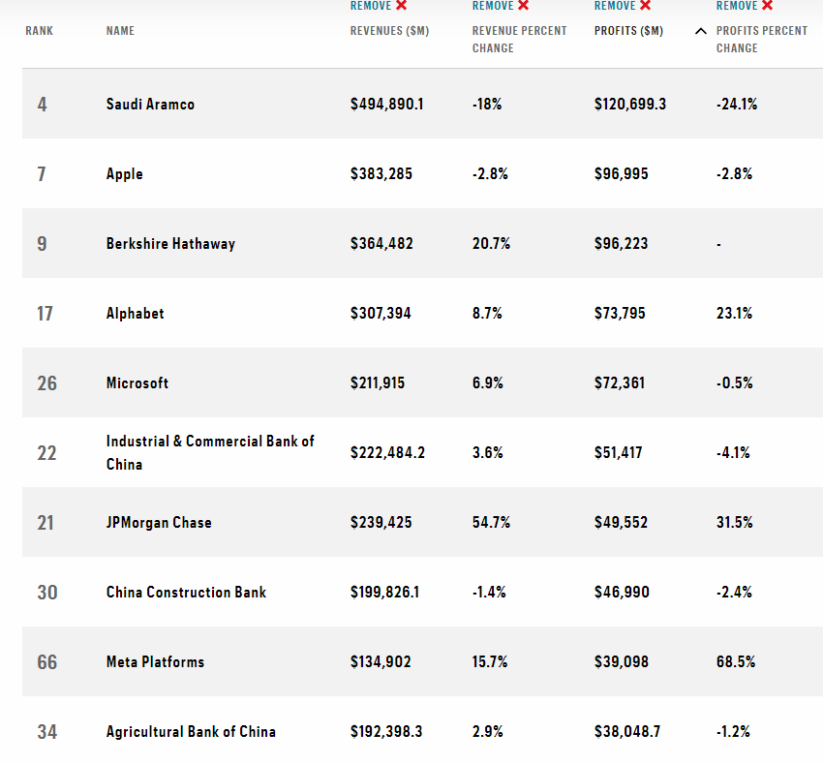

Slide 25
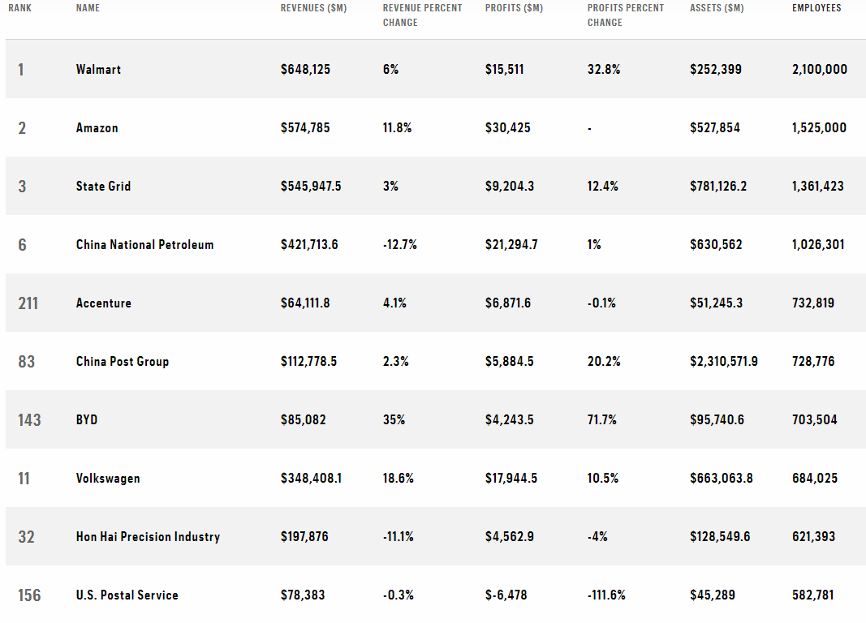

Slide 26
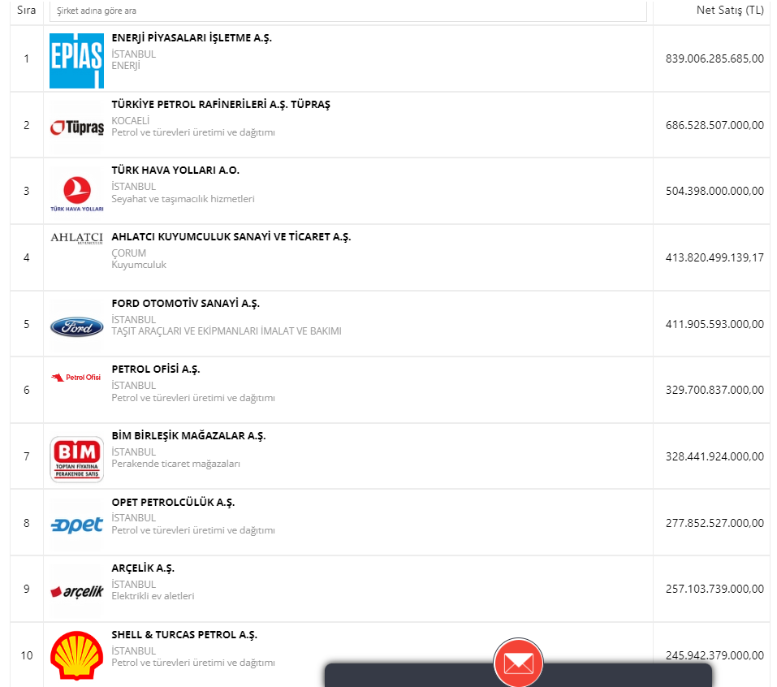

Slide 27
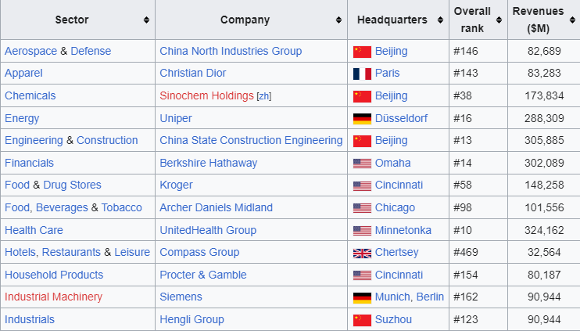
Fortune Global 500 2023

Slide 28
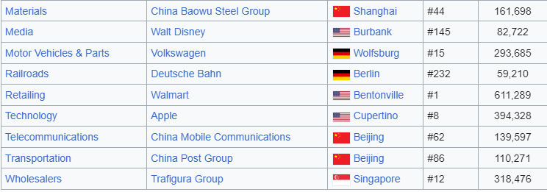
Fortune Global 500 2023

Slide 29
Dünya Ekonomisi Açısından
Sıra | Ülke | Şirket Sayısı
1 |  | 143
2 |  | 136
3 |  | 41
4 |  | 30
5 |  | 24
6 |  | 15
7 |  | 18
8 |  | 11
9 |  | 14
10 |  | 10

Slide 30

Ekonomik İşbirlikleri Açısından
İşletmelerin aralarında yaptığı anlaşmalar sonucu ortaya çıkan birleşme türleri şunlardır;
Centilmenlik anlaşmaları
Konsorsiyumlar
Karteller
Tröstler
Holdingler
Şirket Birleşmeleri (Merger)

Slide 31
Centilmenlik anlaşmaları
Centilmenlik anlaşmaları; yasal açıdan bağlayıcı olmayan , karşılıklı güven esasına dayanan, belirli amaçların gerçekleşmesi amacıyla yapılan yazılı veya sözlü anlaşmalardır. iki veya daha fazla işletme pazarlama, finansman politikası gibi alanlarda ortak hareket edeceklerine ilişkin geçici veya sürekli olarak yapılan anlaşmalardır.

Slide 32

Konsorsiyumlar
Konsorsiyum, iki veya daha fazla işletmenin ortak bir amacı gerçekleştirmek için gerekli olan finansman konusunda geçici olarak yaptıkları işbirliğidir. Projenin gerçekleşmesinden sonra yapılan bu işbirliği geçerliliğini kaybetmektedir. Elde edilen kar ise işletmeler arası bölüşülür.

Slide 33
Karteller
Serbest rekabetin hakim olduğu ülkelerde, aynı iş dalında zirai, sınai veya ticari faaliyette bulunan rakip firmaların, rekabeti devam ettirmenin artık zararlı olmaya başladığı noktada, ortak çıkarlarına ters rekabeti önlemek için aralarında yaptıkları bir anlaşmadır. Şirketlerin hukuki varlıklarını korumak şartıyla ekonomik faaliyetlerdeki bağımsızlıklarını kaybetmeleridir.

Slide 34
Karteller
Karteller, “fiyat karteli”, “satış karteli” ve “kota karteli” biçimlerinde oluşurlar.
Fiyat kartelinde fiyatların birlikte saptanması:
Satış kartelinde, satış bölgelerinin paylaşılması:
Kota kartelinde ise. her bir işletmenin önceden saptanan kontenjanları dahilinde üretimde bulunması veya piyasaya mal sürmesi söz konusudur.

Slide 35



Tröstler
Birden fazla işletmenin ekonomik, hukuki ve teknik bakımdan tek bir işletme olarak birleşmeleri ile ortaya çıkan iktisadi kuruluştur. İki veya daha çok işletmenin gerek yasal ve gerekse ekonomi bağımsızlıklarını kaybederek anlaşmalar sonucu birleşerek oluşurlar. Tröstler 19. yy. ABD’de ortaya çıkmış ve gelişmiştir. Tröstlerin piyasada egemenlik kurması ve piyasayı etkilemesi o derece ileri bir düzeye varmıştır ki, sonuçta anti tröst yasalar ortaya çıkmıştır.

Slide 36
Holdingler
Bir kişinin, bir grup girişimcinin veya bir ailenin birçok alanda faaliyet gösteren şirketleri olabilir. Fazla büyük olmanın bir sonucu ise bu şirketlerin yönetimlerinin zorlaşması ve ortak bir misyon etrafında idare edilme güçlüğüdür. Böyle bir durumda şirket sahipleri, bu şirketleri belli bir çatı altında toplamak isteyebilirler. Bunu da ya bir holding kurarak ya da bir şirketler grubu oluşturarak gerçekleştirirler.
Holding, bir şirketin başka şirketlerin hisse (pay) senetlerinin büyük bir bölümünü (% 50’den fazlasını) satın alarak onların yönetim ve denetimini ele geçirmesiyle oluşan şirketler grubudur.

Slide 37
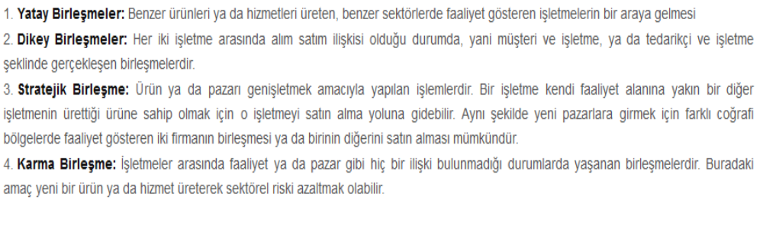
Birleşme Türleri

Slide 38




Mergers

Slide 39
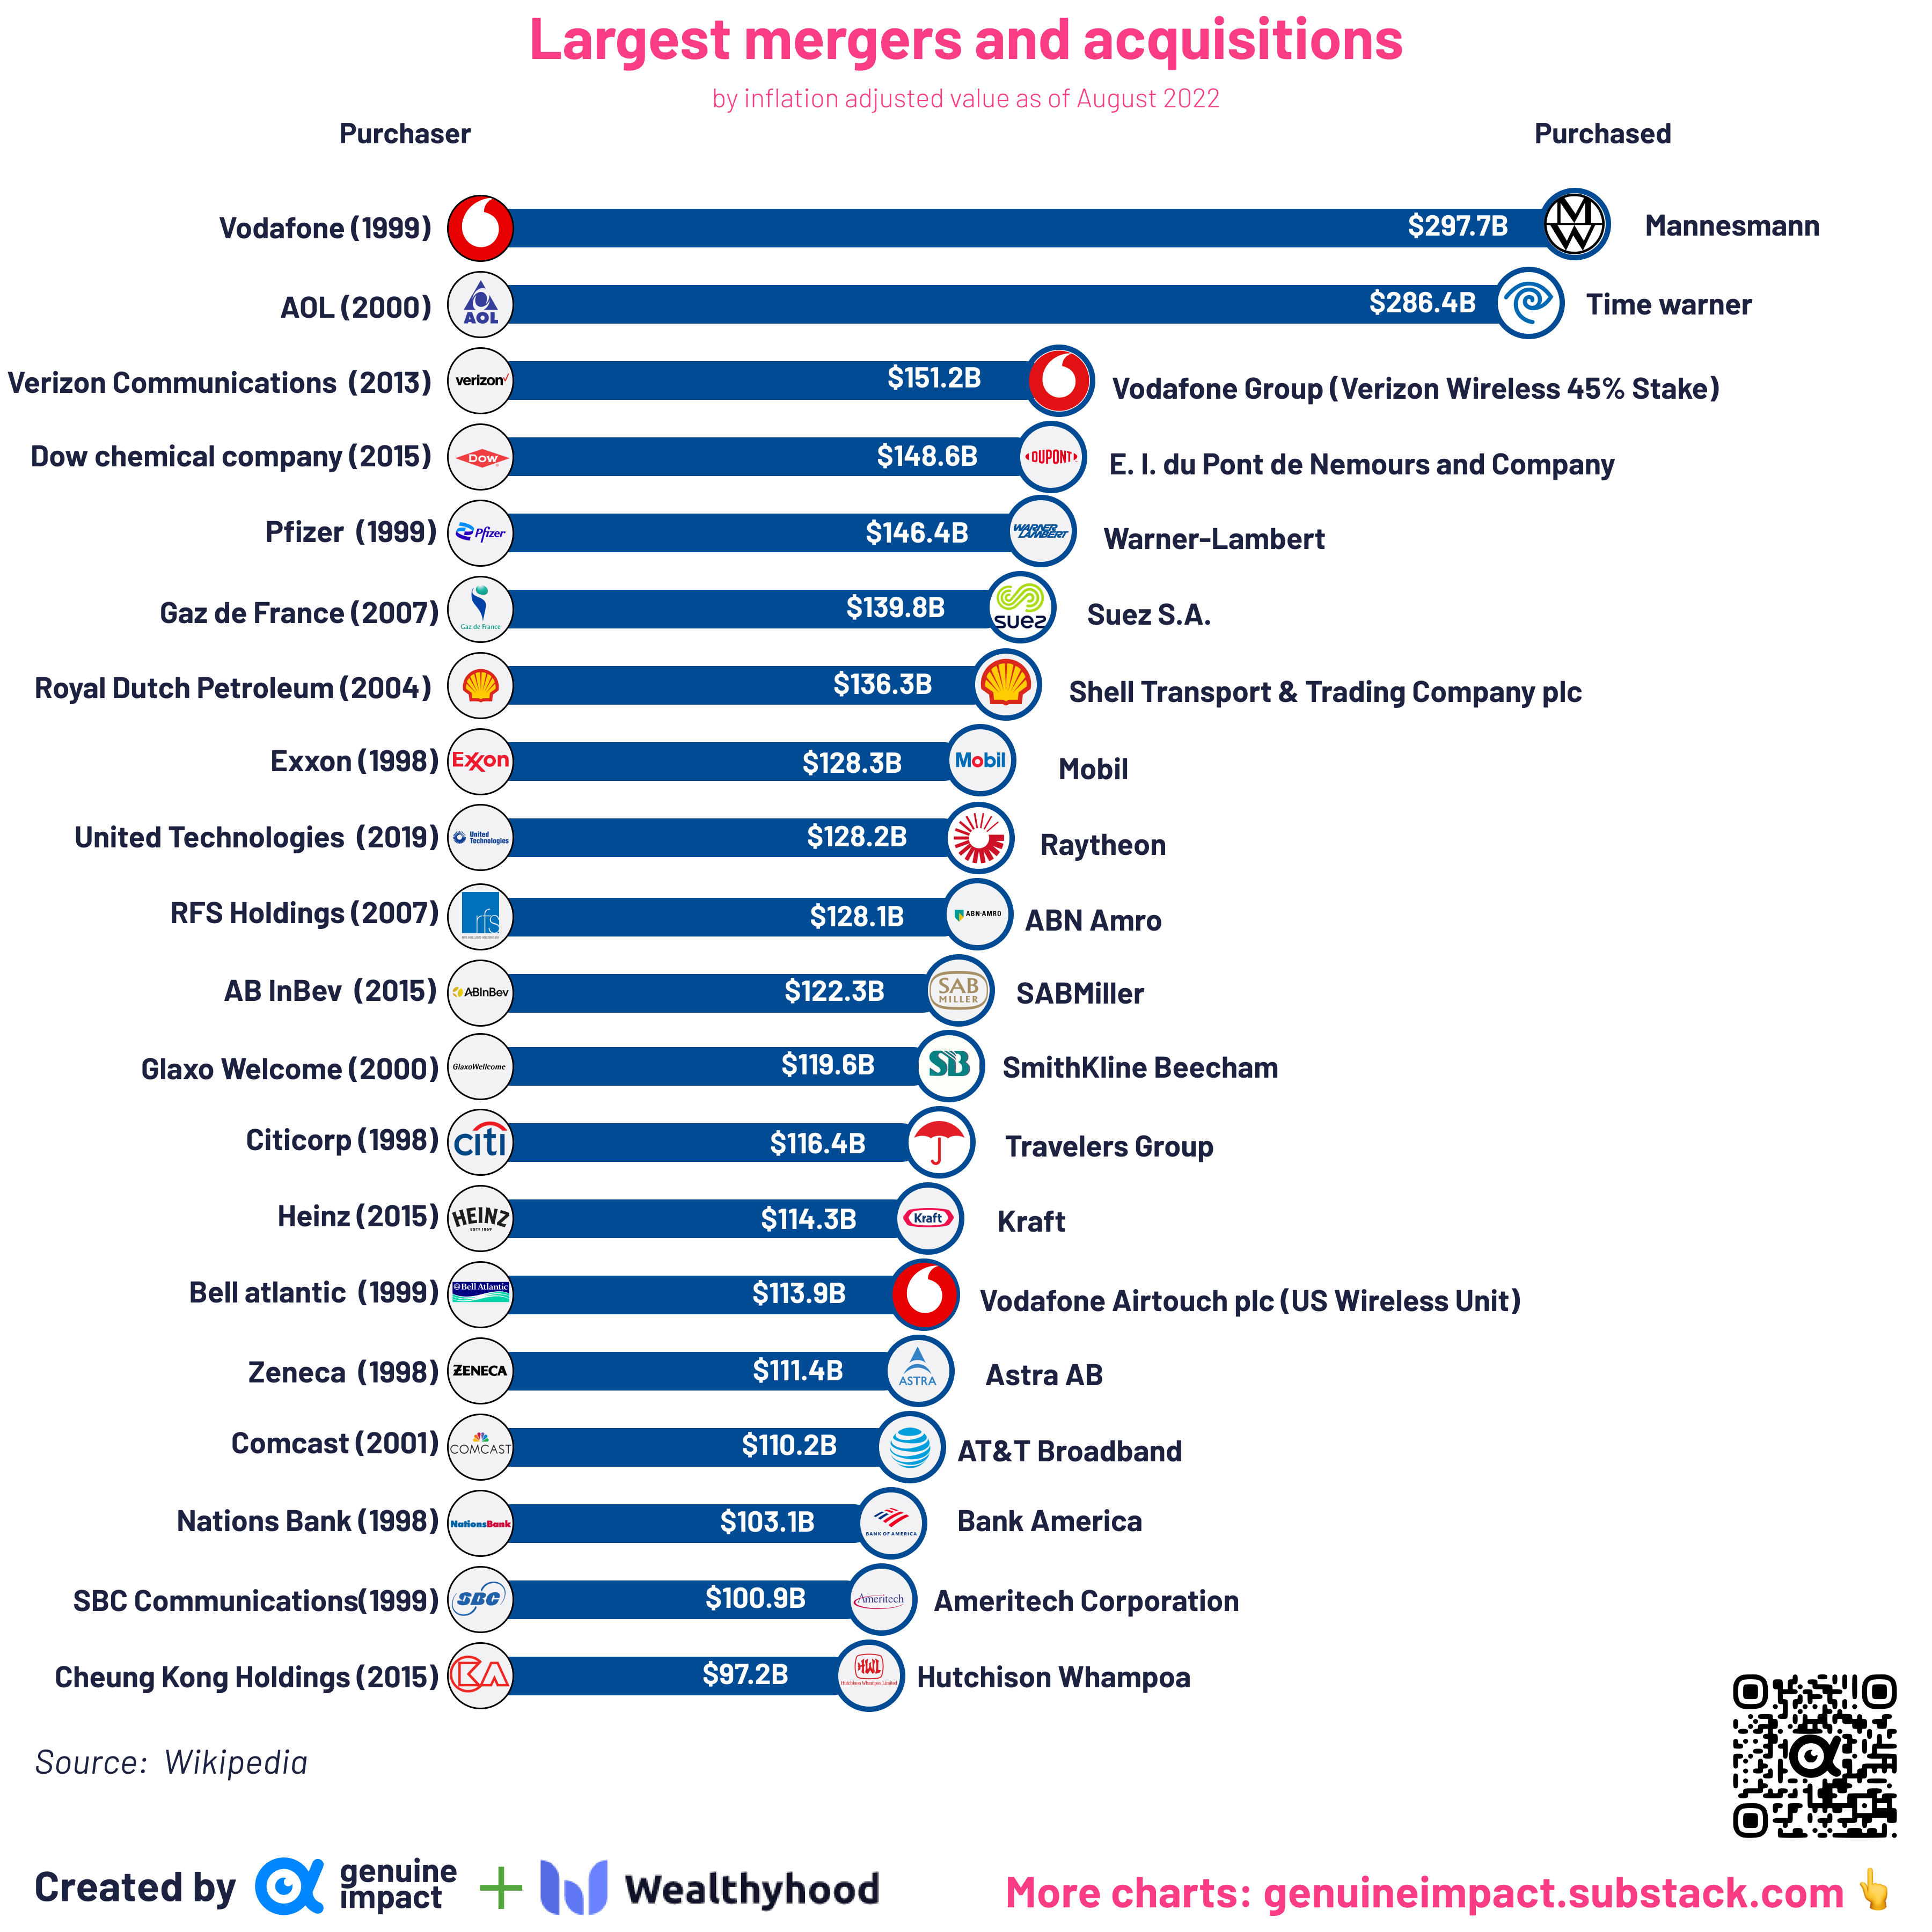
Mergers

Slide 40
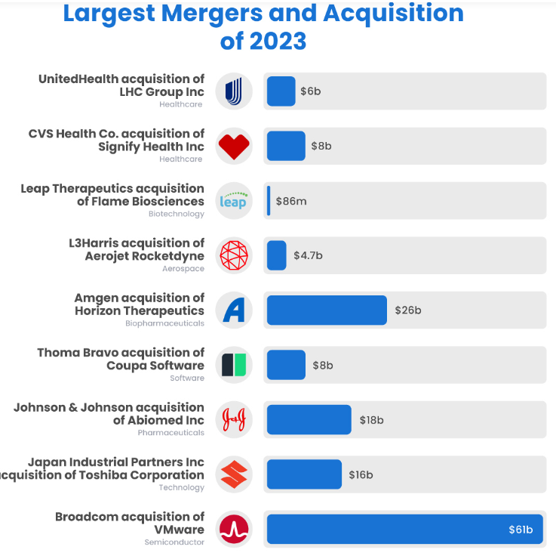
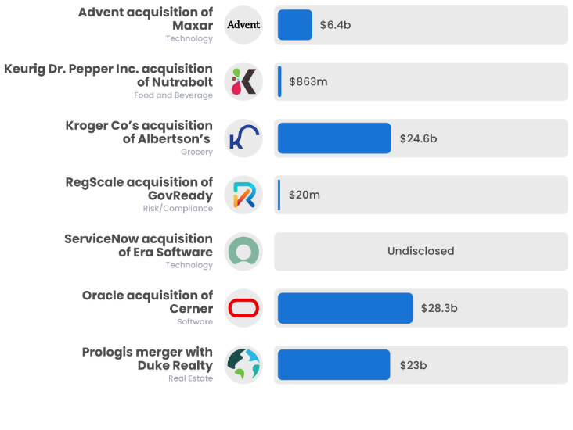

Slide 41
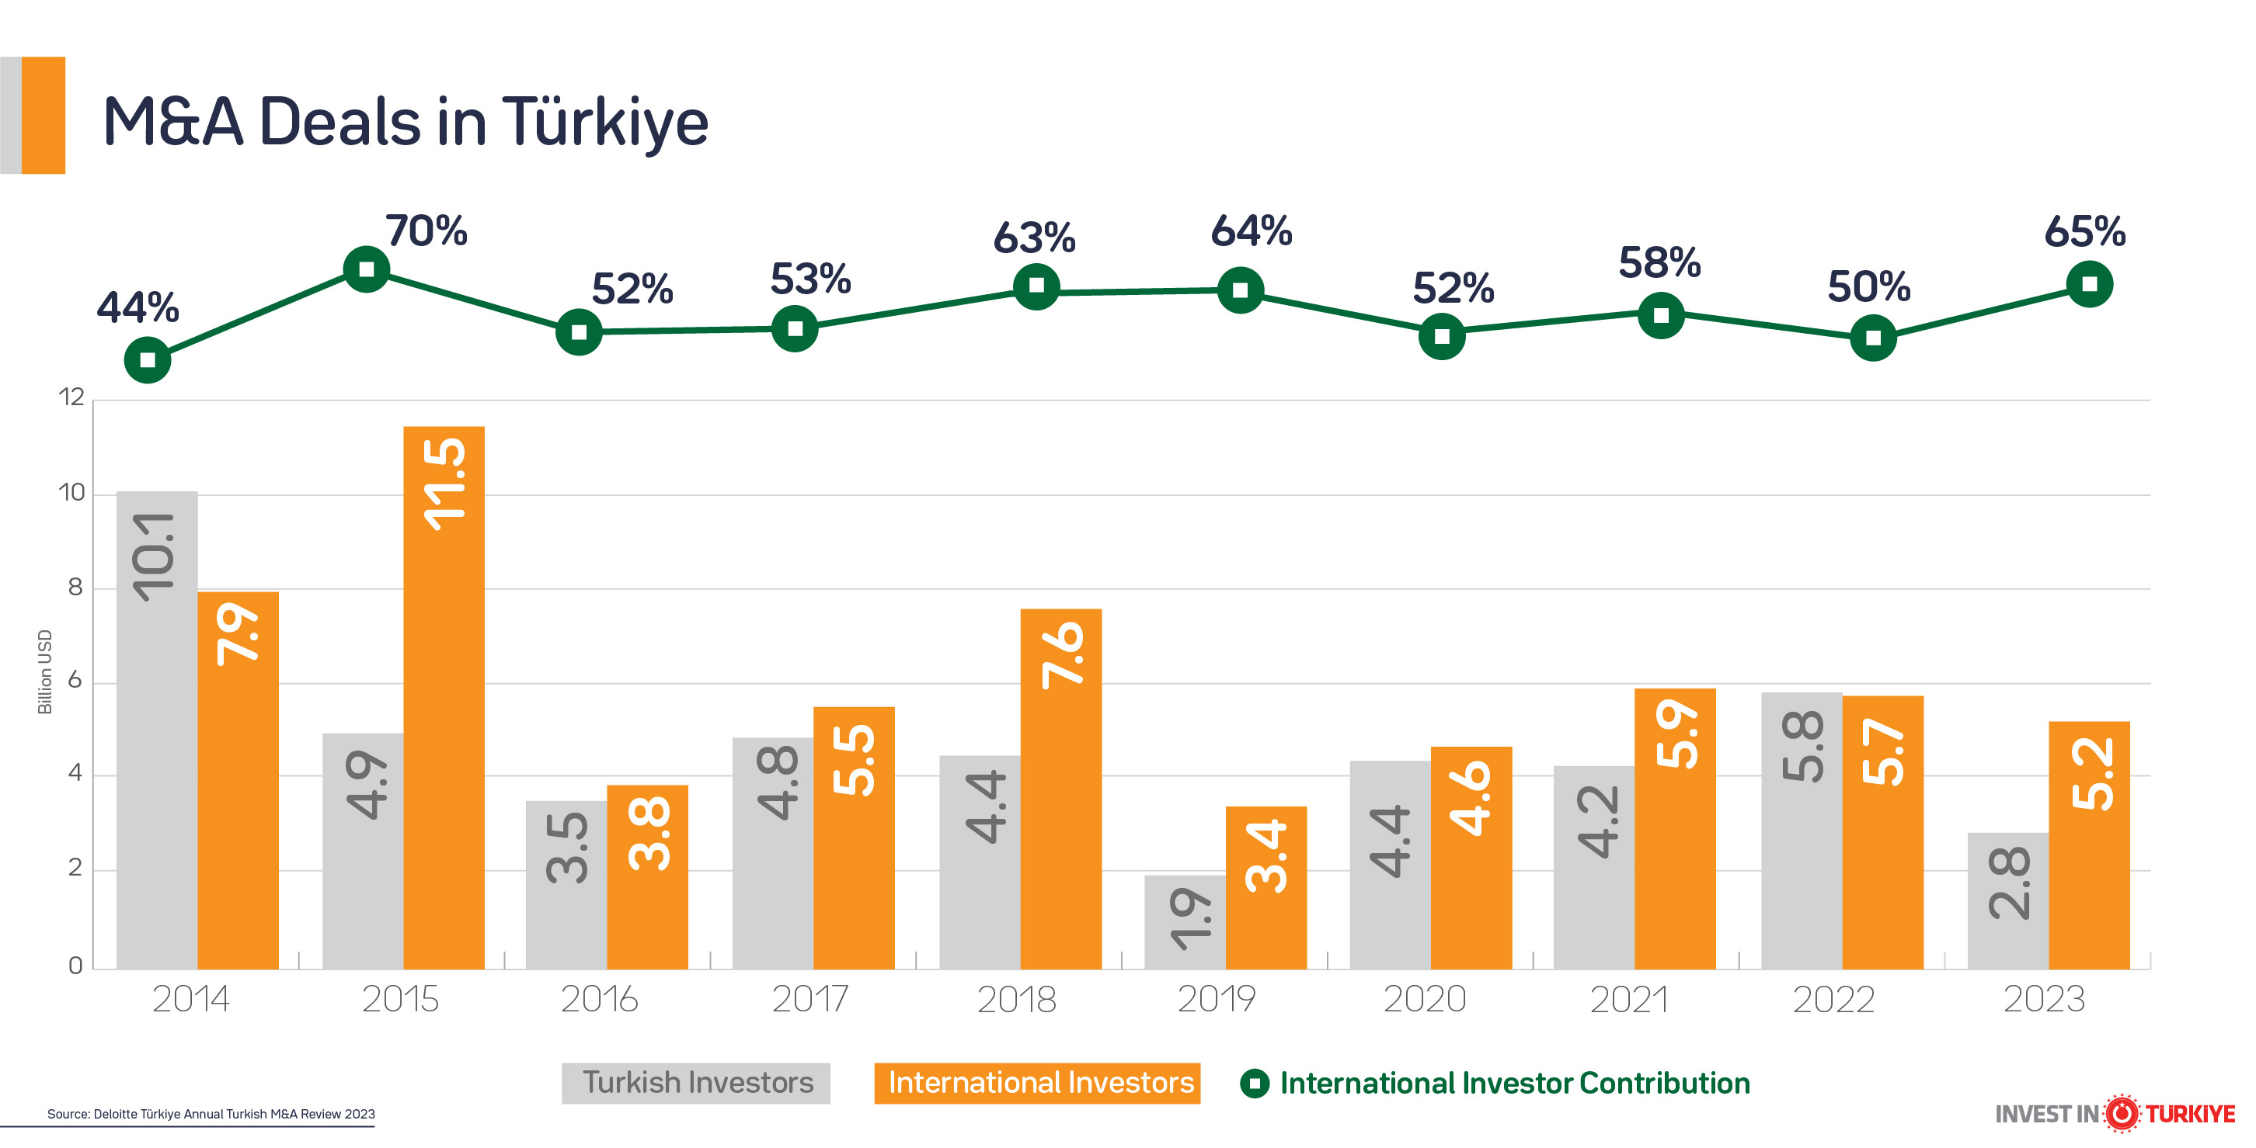

Slide 42
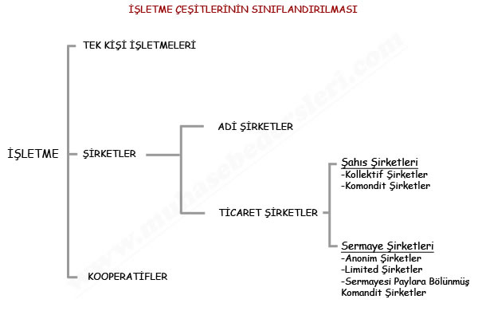
Hukuki Açıdan
Holdingler

Slide 43
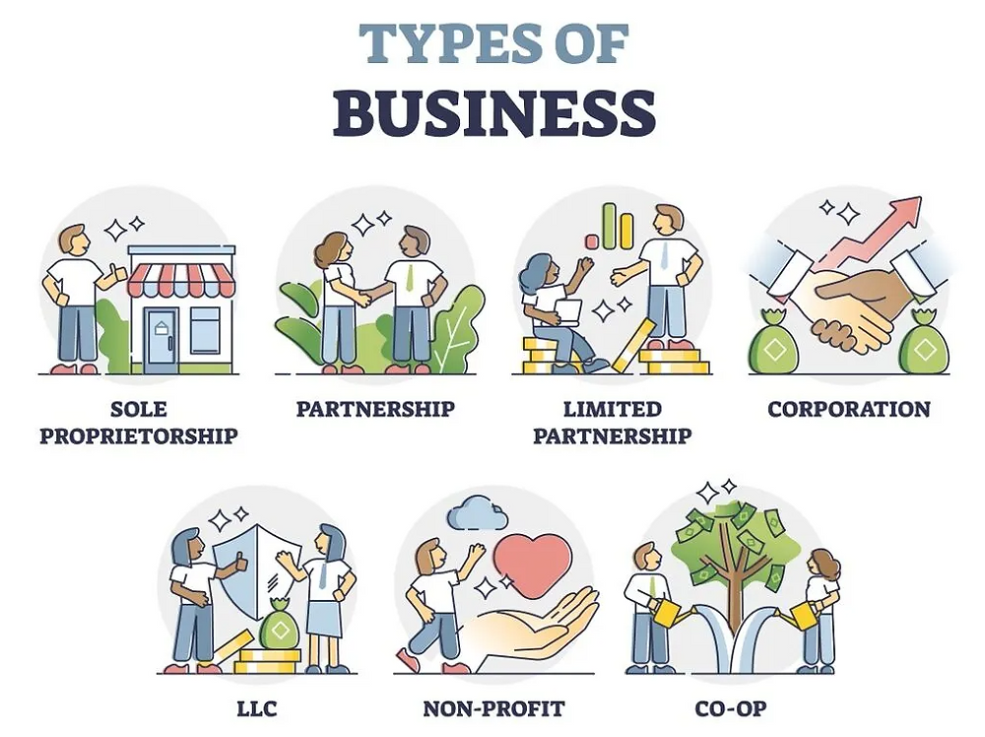
Hukuki Açıdan

Slide 44
Hukuki Açıdan
1. Tek Kişi İşletmeleri: Tek kişi işletmeleri en basit, en eski ve uygulamada en çok görülen işletme biçimidir. İşletmenin tek sahibi vardır. Bu nedenle işletme sahibi işletme faaliyetleri konusunda her türlü kararı alır, uygular ve denetler. Ortaya çıkabilecek işletme riskleri tümüyle kendisine aittir. Kurulmaları ve sona ermeleri yasal açıdan kolaydır. Sermayelerinin yetersiz olması ve alacaklılara karşı sınırsız sorumluluk üstlenmeleri, büyümelerine engeldir.

Slide 45
Hukuki Açıdan
Adi Şirketler: İki veya daha fazla kişinin ortak bir amacı gerçekleştirmek için mal ve emeklerini ortaya koyarak oluşturdukları şirket türüdür. Adi şirket sahibinden ayrı bir varlığı olmayan şirketlerdir. En basit şirket modelidir.
Borçlar Kanununa tabi olan adi şirketlerin tüzel kişilikleri bulunmamaktadır. Bu nedenle kendilerine ait mal varlıkları üzerinde ortaklarının müşterek mülkiyeti vardır. Şirketle ve şirketin malvarlığı ile ilgili hukuki eylem ve işlemlerde tüm ortaklar birlikte hareket etmek zorundadırlar.

Slide 46
Hukuki Açıdan
-Kuruluşu belirli bir şekle tabi tutulmamıştır.
-Sözlü veya ispat güçlüğü bakımından yazılı sözleşme ile kurulabilir. Sözleşme Notere onaylatılır. Sözleşmede aksi belirlenmemişse Sermaye tutarı farklı olsa da ortakların kar ve zarar payları eşittir.
- Kararlar ortakların oybirliği ile alınır.
- Şirketin yönetimi ortakların tümüne aittir
- Şirketin borçlarından dolayı ortaklar birlikte sorumludur.
- Şirketin Ticaret Siciline tescil ve ilanı zorunlu değildir.

Slide 47
Hukuki Açıdan
Şahıs Şirketleri: Tüzel kişiliğe sahip ve ortakların sorumlulukları sınırsız olan şirket türleridir. Ortak ekonomik bir çıkar veya çıkarların gereği olarak sayısı belli kişilerin kurdukları ve sorumlulukları kişisel olan ortaklıklara şahıs şirketleri denir. Ortakların sayısı genelde azdır ve ortaklığın devri de oldukça zordur. Kişi şirketlerinde ortakların hepsi uygun görmeden ortaklık payı başkalarına satılmaz veya devredilemez.
Ortaklar, gerçek kişilerdir ve şirket borçlarına karşı sınırsız (bütün mal varlığı ile) sorumludurlar. Şahıs şirketleri TTK'ya göre 2’ye ayrılır. Kollektif şirket ve Komandit şirket.

Slide 48
Hukuki Açıdan
Kollektif Şirketler: Bir ticari işletmeyi bir ticaret unvanı altında işletmek amacıyla, gerçek kişiler arasında kurulan ve ortaklarından hiçbirinin sorumluluğu, şirket alacaklarına karşı sınırlandırılmamış olan şirket türüdür. Türk Ticaret Kanunu’na göre, ticari bir işletmeyi bir ticaret unvanı altında çalıştırmak amacıyla gerçek kişiler arasında kurulan, ortakların her birinin şirket alacaklılarına karşı sınırsız sorumlu olduğu ortaklıklara kollektif şirket denir.

Slide 49
Hukuki Açıdan
Şirketin yönetiminden her ortak sorumludur. Kuruluş anlaşmasında aksine bir hüküm yoksa diğer ortakların rızası olmadan ortaklıktan çıkılamaz. Aynı şekilde şirkete yeni bir ortağın alınması için tüm ortakların rızası olmalıdır. Kolektif şirketlere yalnızca gerçek kişiler ortak olabilir. Ortaklar, kâr veya zararı eşit olarak ya da daha önce kuruluş anlaşmasında belirtilen oranlarda bölüşebilirler.

Slide 50
Hukuki Açıdan
- Komandit Şirketler: Kolektif şirketin bir çeşidi olup, ortaklardan bir veya birkaçının sorumluluğu sınırlı değildir. Diğer ortakların sorumlulukları, şirkete katıldıkları sermaye miktarı ile sınırlıdır. Sorumlulukları sınırsız olan ortaklara "komandite ortak", sınırlı olanlar da "komanditer ortak" denir. Komandite ortakların gerçek kişiler olması gereklidir. Komanditer ortaklar ise gerçek veya tüzel kişi olabilir.
Komandit şirketler komandite ortaklar tarafından yönetilirler. Komanditer ortaklar yılsonunda hesaplarını denetleyebilirler ve kârdan sermayeleri oranında pay alırlar. Ticaret hayatında bu şirket türüne fazla rastlanmamaktadır.

Slide 51
Hukuki Açıdan
Komandite ortak: Sorumluluğu sınırsız ve zincirleme olan ortaktır. Şirketin yönetimine seçilebilirler ve gerçek kişilerden oluşur.
Komanditer ortak: Sorumluluğu şirketteki sermaye ile sınırlı olan ortaklardır. Şirketin yönetimine seçilemezler. Komanditer ortaklar gerçek ve tüzel kişiler olabilir.

Slide 52
Hukuki Açıdan
Sermaye Şirketleri: Sermaye şirketlerinde, ortakların sorumlulukları şirkete getirmeyi taahhüt ettikleri sermaye miktarıyla sınırlıdır. Bu tür şirketlerde ortaklardan birinin ayrılmasıyla ortaklık bozulmaz. Ortakların şirketteki ortaklık payları kişisel değildir. Bu paylar başkasına satılabilir veya devredilebilir.
Sermaye şirketlerinin en önemli özelliklerinden biri de sermayeye ortak olmak ile şirketin yönetimiyle ilgilenmenin birbirinden ayrılmış olmasıdır. Ortakların ikinci planda kalmaları ve asıl olanın şirkete getirilen sermaye olması nedeniyle bu tür ortaklıklara sermaye şirketleri denir.

Slide 53
Hukuki Açıdan
Anonim Şirketler: En az beş veya daha çok gerçek ya da tüzel kişi tarafından kurulan ve paylara bölünmüş bir temel sermayesi, ekonomik amaç ve konusu bulunup, borçlarından ötürü yalnızca şirketin varlığı kadarıyla sorumlu olan ortaklıklara anonim şirket denir.

Slide 54
Hukuki Açıdan
En önemli özellikleri şunlardır:
- Ortak sayısı en az beş olmalıdır. Ortaklar gerçek veya tüzel kişi olabilir.
- Şirketin temel sermayesi belli olmalı ve bu miktarın en az tutarı 250.000- 500.000 TL olmalıdır.
- Şirketin temel sermayesi eşit paylara bölünmüştür.
- Şirketin ticari unvanı bulunmalı ve çalışma konusu belli olmalıdır.
- Şirketin üçüncü kişilere olan sorumluluğu şirketin varlığı ile sınırlıdır.
- Şirket ortaklarının üçüncü kişilere karşı finansal sorumluluğu şirkete getirdikleri sermaye miktarıyla sınırlıdır.

Slide 55
Hukuki Açıdan
- Limited Şirketler: Ekonomik amaç ve konular için iki veya daha fazla gerçek ya da tüzel kişi tarafından bir ticaret unvanı altında kurulmuş olup ortaklarının sorumluluğu şirkete getirmeyi taahhüt ettikleri sermaye ile sınırlı ve temel sermayesi belli olan şirketlere “ limited şirket " denir.

Slide 56
Hukuki Açıdan
En belirgin özelikleri şunlardır:
- Ortak sayısı ikiden az elliden fazla olamaz.
- Temel sermayesi en az 50.000 TL olmalıdır.
- Bankacılık, sigortacılık ve borsa bankerliği ile uğraşamazlar.
- Şirkete getirilen sermaye için hisse senedi çıkarılamaz.
- Ortaklık payının tutarı ne olursa olsun, her ortağın bir payı bulunur.
- Ortaklık payının devri, genelde diğer ortakların iznini gerektirir.
- Şirketin temel sermayesi, şirkete ilişkin zarf, kâğıt ve başka basılı evraklarda belirtilmiş olmalı ve şirket unvanının "limited şirket" kelimesini taşıması şarttır..

Slide 57
Hukuki Açıdan
Sermayesi Paylara Bölünmüş Komandit Şirket:
Sermayesi paylara bölünen ve ortaklarından bir veya birkaçı, şirket alacaklarına karşı bir kollektif şirket, diğerleri bir anonim şirket ortağı gibi sorumlu olan şirkettir. Bu tür şirkette kolektif şirket ortakları gibi sorumlu olan ortaklara “komandite”, anonim şirket ortakları gibi sorumlu olanlara “komanditer” ortak denir.

Slide 58
Hukuki Açıdan
Kooperatifler: Kooperatif, insan ihtiyaçlarının karşılıklı yardımlaşma yoluyla giderilmesini sağlamak ve ortakların çıkarlarını korumak amacıyla oluşturulan ekonomik kuruluştur.
Kooperatifler kanununa göre kooperatif ise: Tüzel kişiliğe sahip olmak üzere ortaklarının belirli ekonomik çıkarlarını ve özellikle meslek ve geçimlerine ilişkin gereksinimlerini karşılıklı yardım, dayanışma ve kefalet suretiyle sağlayıp korumak amacıyla gerçek ve kamu tüzel kişileri ile özel idareler, belediyeler, köyler, cemiyetler ve dernekler tarafından kurulan değişir ortaklı ve değişir sermayeli kuruluşlara "kooperatif" denir.

Slide 59
Kaynak
"Girişimci" Güncel Türkçe Sözlük. Türk Dil Kurumu. Erişim tarihi: .29.03.2009
Karalar, Rıdvan.(2001). Genel İşletme. Eskişehir: Anadolu Üniversitesi. s. 5. ISBN 975-06-0016-9
Kahraman, B., Girişimcilik
http://kisi.deu.edu.tr//bayram.kahraman/Girisimcilik_2_Isletme_Turleri.pdf
David Held vd., Global Transformations: Politics, Economics and Culture, Stanford University Press, Londra, 1999.
Taslak, S., Kara, M. (2009). İşletme Bilimine Giriş. Trabzon: Murathan Yayıncılık
Tutar, H. (2013). Meslek Yüksekokulları Programları için İşletme Yönetimi. Ankara: Seçkin Yayıncılık﻿

